Slide 1
Kính Chào Các Quý Thầy Cô Đã Đến Buổi Báo Cáo.
Giới Thiệu Về Trang Website Của Em

Slide 2
Giới Thiệu Bản Thân
Họ Và Tên: Lê Châu Minh Thông
Học Trường: THCS Phú Long
Học Lớp: 9
Sản Phẩm: Trang Web Bán Đồ Ăn Nhanh

Slide 3
Bài Trình Chiếu Gồm 3 Phần
Phần 1: Giới Thiệu Ý Tưởng Về Sản Phẩm
Phần 3: Những Lợi Ích Của Sản Phẩm
Phần 2: Giới Thiệu Sơ Lược Về Sản Phẩm

Slide 4
Phần I: Giới Thiệu Về Ý Tưởng Của Trang Website

Slide 5
Giới Thiệu Về Ý Tưởng Trang Website
Ý Tưởng: Do nhu cầu xã hội ngày càng phát triển khiến các trang website tiện lợi bán đồ ăn nhanh giờ đây trở thành một phần tất yếu không thể thiếu trong cuộc sống. Xã hội luôn không ngừng vận động vì vậy gần như ta không có thời gian để đi mua sắm thậm chí là đi mua đồ ăn. Chính vì thế các trang website bán đồ ăn nhanh đã xuất hiện để giải quyết được nhu cầu của tất cả mọi người. Giờ đây chúng ta có thể ngồi một chỗ, lựa chọn và mua các loại thức ăn vô cùng tiện lợi.

Slide 6
Phần II: Giới Thiệu Sơ Lược Về Sản Phẩm

Slide 7
Giới Thiệu Sơ Lược Về Sản Phẩm
Nội Dung Sản Phẩm: Là Một Trang Website Bán Thức Ăn Nhanh Tiện Lợi
Trang Website Gồm Có: 4 Phần
Các Phần Của Trang Website Lần Lượt Là
Trang Chủ
Trang Đăng Nhập
Trang Giới Thiệu Chi Tiết Thức Ăn
Trang Giỏ Hàng

Slide 8
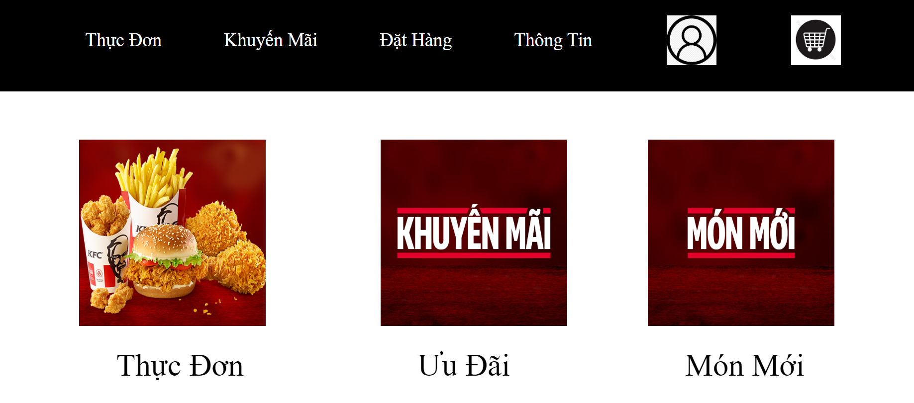
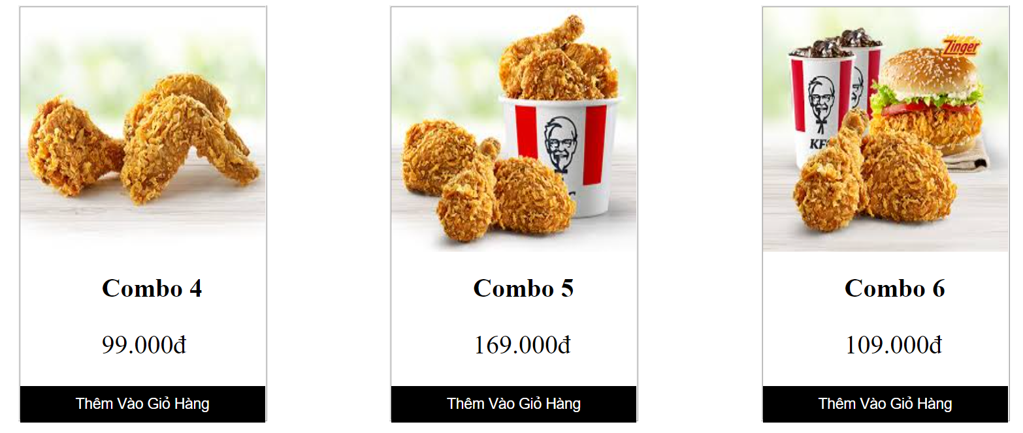
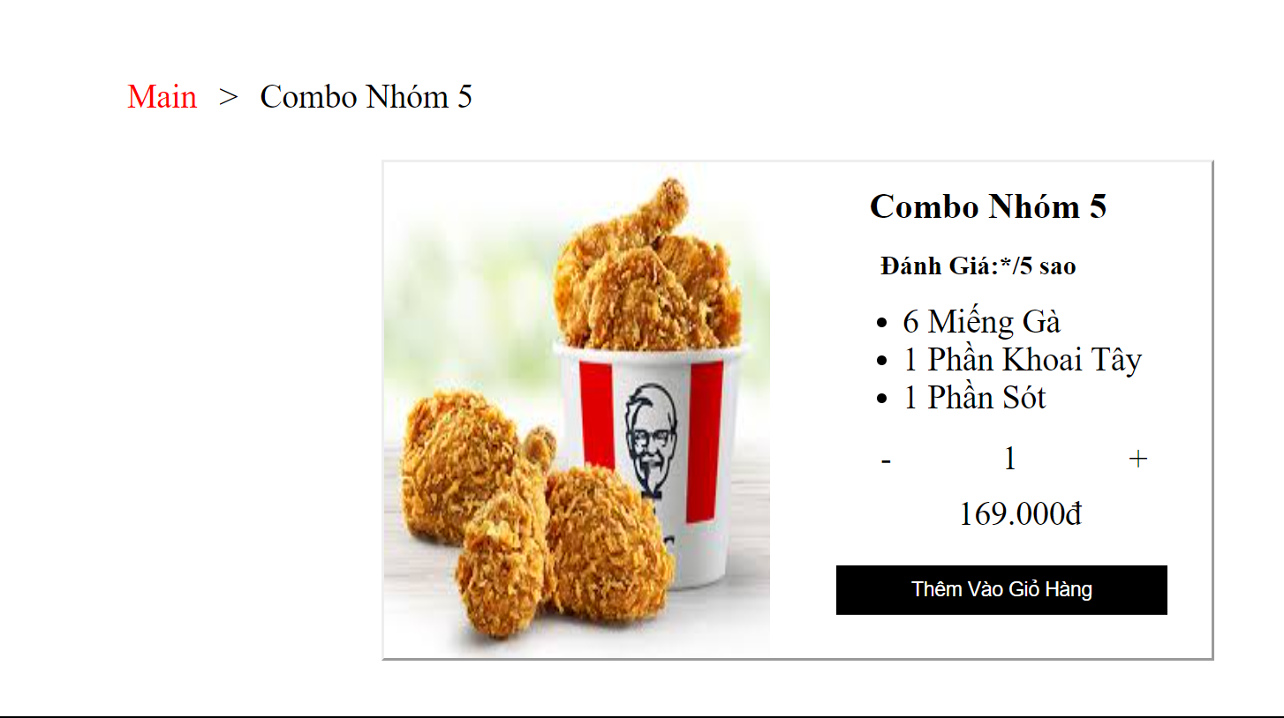
Một Số Hình Ảnh Về Trang Website

Slide 9
Phần III: Các Lợi Ích Của Trang Website

Slide 10
Các Lợi Ích Của Trang Website
Dễ Dàng Lựa Chọn Được Món Ăn Mà Bản Thân Mong Muốn.
Tiết Kiệm Được Thời Gian Của Bản Thân.
Mua Được Sản Phẩm Ở Bất Kì Đâu.
Có Thể Mua Hàng 24/7

Slide 11
Cám Ơn Các Bạn Và Thầy Cố Đã Lắng Nghe
Thank You For Your Listening

